Slide 1
国際医療福祉大学大学院
東京赤坂キャンパス 公開講座
万華鏡で見る医療と福祉 ～優しき挑戰者たち～
『食べる』を入り口に
福祉・医療の枠を超えて
管理栄養士・精神保健福祉士
髙山理恵子

Slide 2
「専門職の仕事は、
どこまででしょうか？」
「自分の専門ではない」と感じた時、私たちはどうするのか

Slide 3
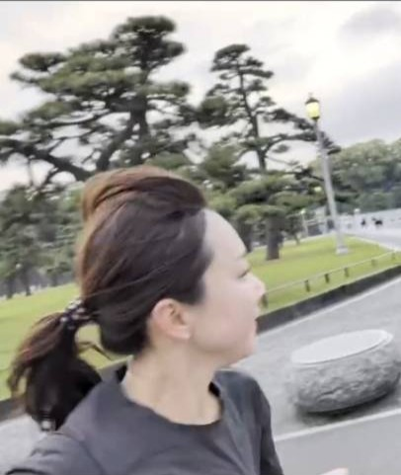
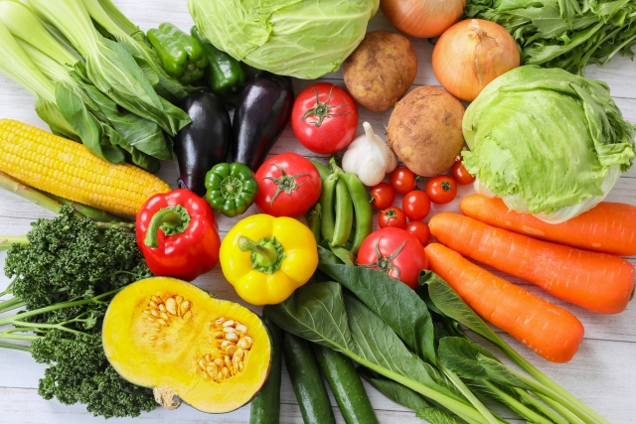
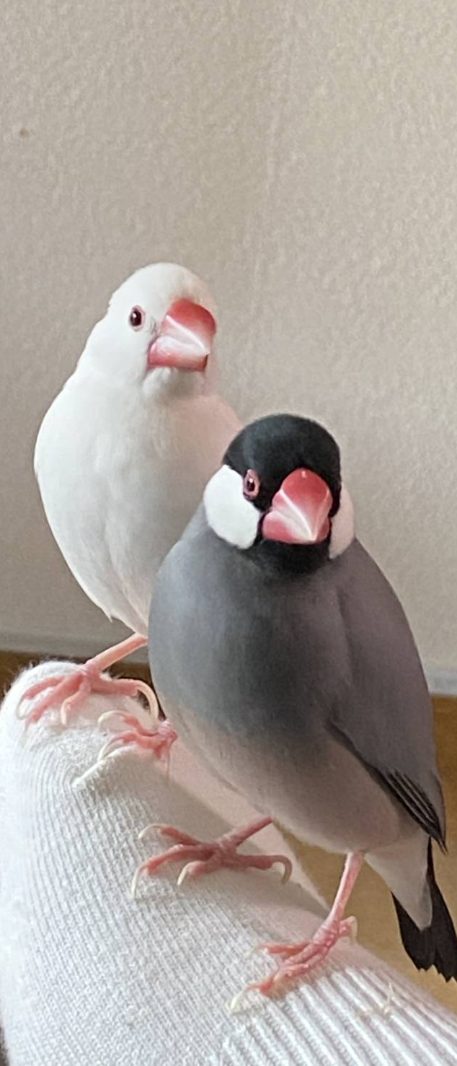
真っ直ぐではなかった、私の道
髙山 理恵子（趣味：食べること、ランニング）
20代は貿易事務に従事
2009年 結婚
2011年 長女出産
2018年 管理栄養士免許取得
2019年 訪問栄養指導に携わる
2024年 精神保健福祉士取得
現在 訪問栄養・地域活動・居場所づくりへ
管理栄養士 × 精神保健福祉士

Slide 4
その人の「暮らし」が見える場所へ
在宅だから見えるもの
いつ、何を食べているのか
誰と暮らしているのか
どんなことに困っているのか
その人が何を大切にしているのか
生活の中に、その人を理解するヒントがある

Slide 5
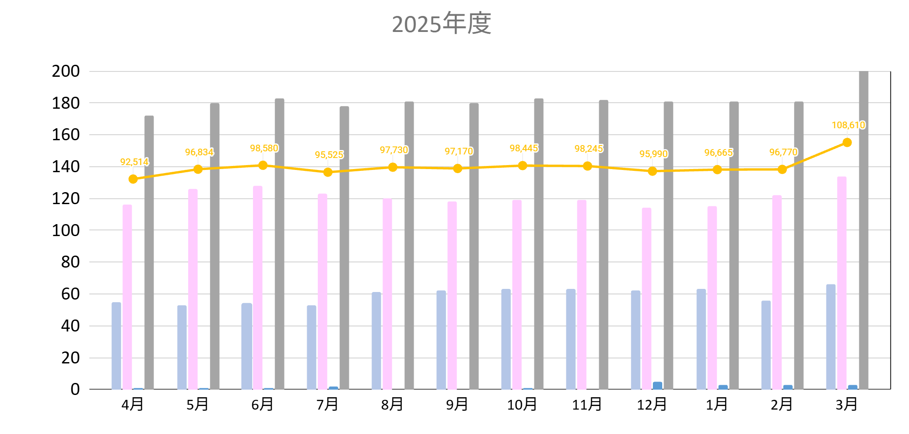
月8件から、月203件へ
2025年度
医療
介護
訪問件数合計
算定合計
2019年4月
8件／患者４名
2026年3月
203件／患者105名
地域には「食べること」に困っている人が、たくさんいる

Slide 6
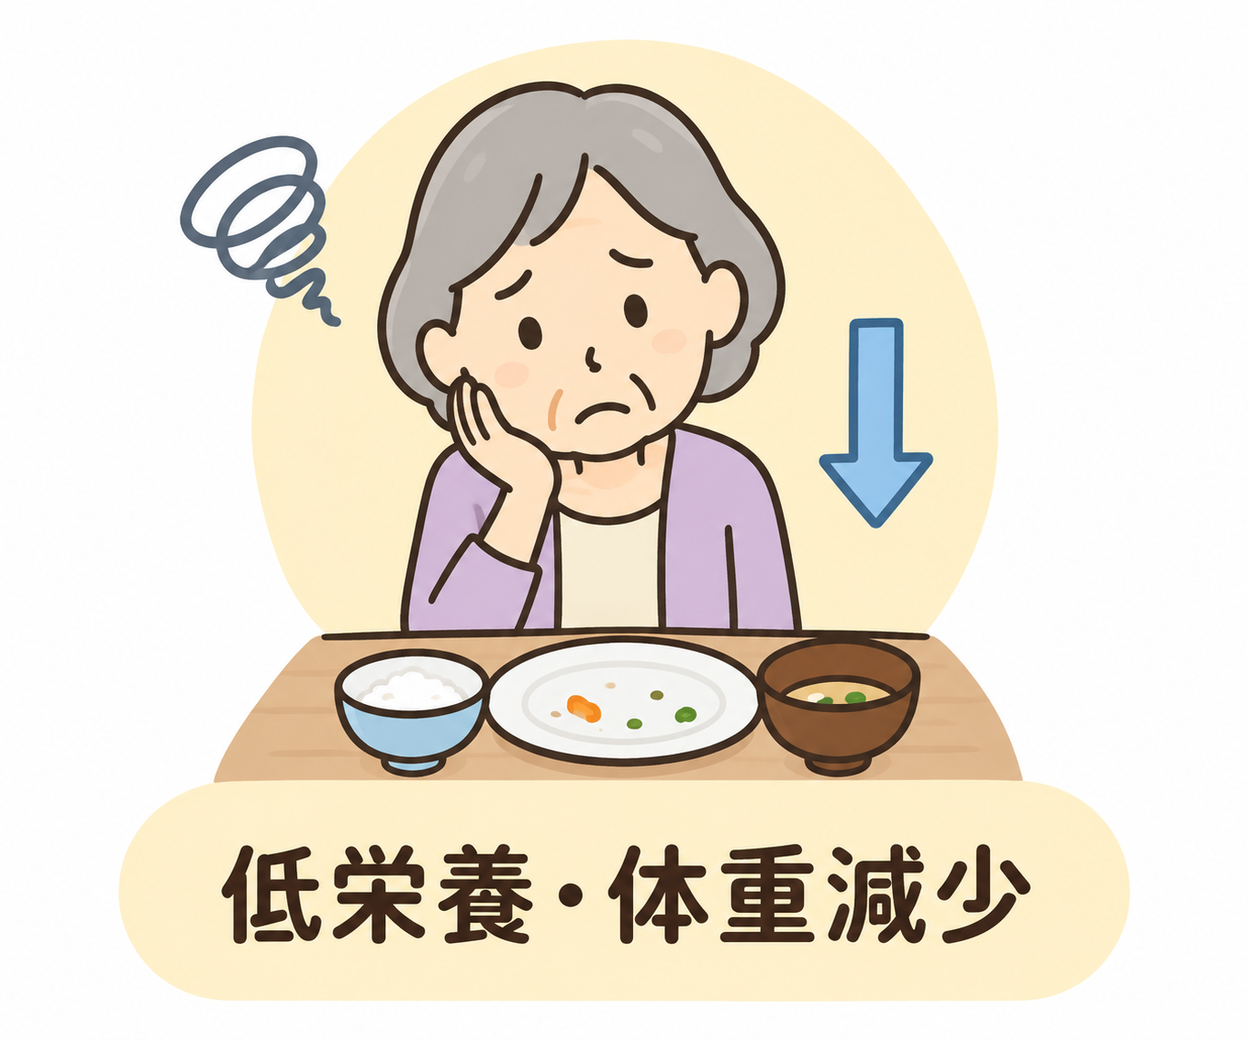
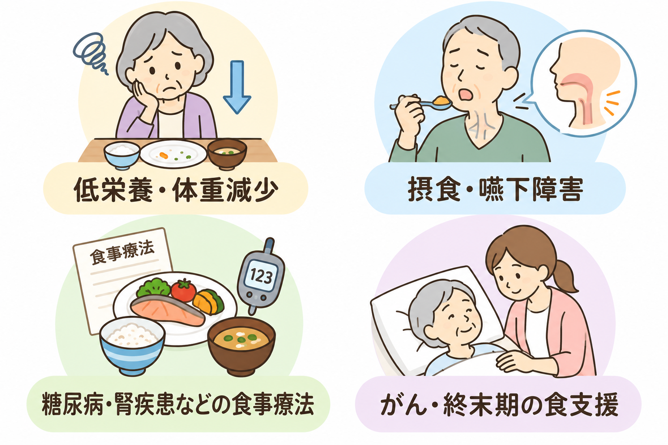
訪問栄養
「食べる」を支える専門職
訪問栄養
その人の生活の中で
「食べる」を支える

Slide 7

低栄養 褥瘡 68歳 女性
うつ病 ⇒ 寝たきり、 低栄養、仙骨部に褥瘡
876 kcal たんぱく質 23.4g 飲水量 840ml
1880 kcal たんぱく質 62.8g 飲水量2850ml
「何を食べるか」だけでなく、
「どうすれば食べられるか」を考える

Slide 8
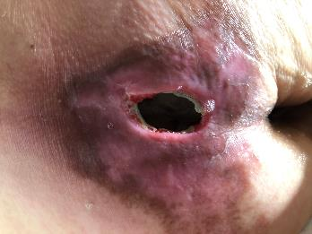
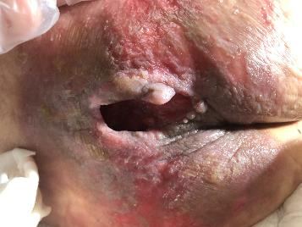
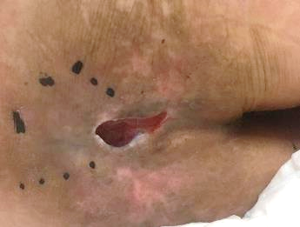
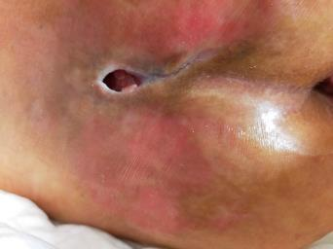
2021.11.15
栄養が、身体を変える
食事・栄養評価→個別支援→継続→身体の変化
2022.1.19
2022.3.14
2022.5.2
専門性があるから、できる支援がある

Slide 9
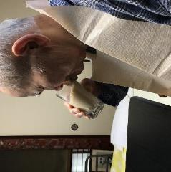
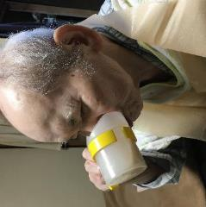


摂食嚥下障害 88歳 男性
After
◆顎を上せずに飲めるコップへ
◆飲み込むまで話しかけない
Before
◆高さがある細いコップ
➡顎が上がる
◆食事中の会話
➡飲み込む前に返事をする
「何を食べるか」だけではなく、「どう食べているか」を見る

Slide 10
病気
身体機能
こころ
家族
「食べられない」
生活環境
経済
孤独
社会とのつながり
食事だけを見ていては、見えないものがある

Slide 11
でも、それだけでいいのだろうか?
「正しい栄養指導」と「その人に必要な支援」は
いつも同じなのだろうか

Slide 12
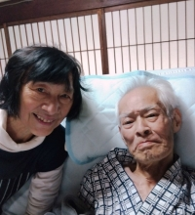

胃がん終末期 76歳 男性
食思不振 低栄養
「食べなければいけない」
「でも、食べられない」
その不安は、家族にも向けられていた

Slide 13
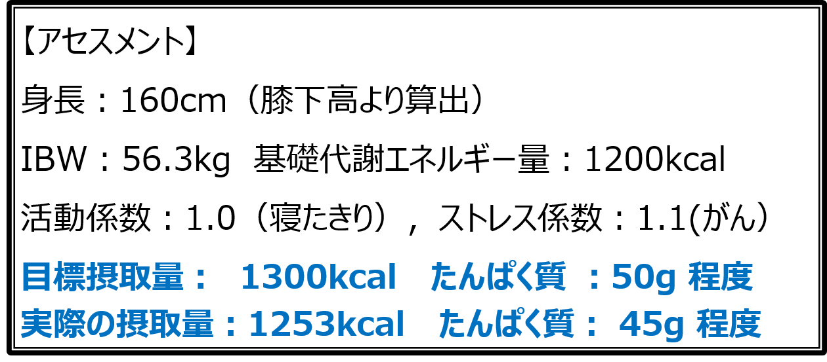
「今できるベストは
尽くせていますよ」
食べられたものを、一つひとつ栄養計算した
必要だったのは、「もっと食べて」ではなかった

Slide 14

終末期 90歳 女性
食べることが大好きだった
嚥下機能の低下
固形物は経口摂取禁止
それでも、最後まで
「食べたい」という気持ちは残っていた。

Slide 15
「煎餅ちょうだい。一枚でいいから」
でも、固形物は食べられない
「できない」で終わるのか

Slide 16
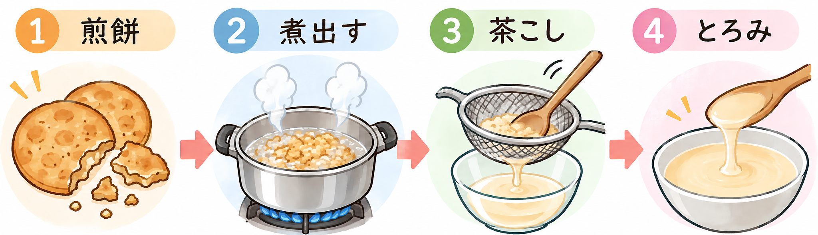
「食べられない」≠「味わえない」

Slide 17
家族
「食べさせてあげられた」
という記憶
本人
「食べたい」
を叶えてもらえた
やり残すことのないケアは
残される家族のケアにもなる
「栄養を満たす」から「想いを満たす」へ

Slide 18
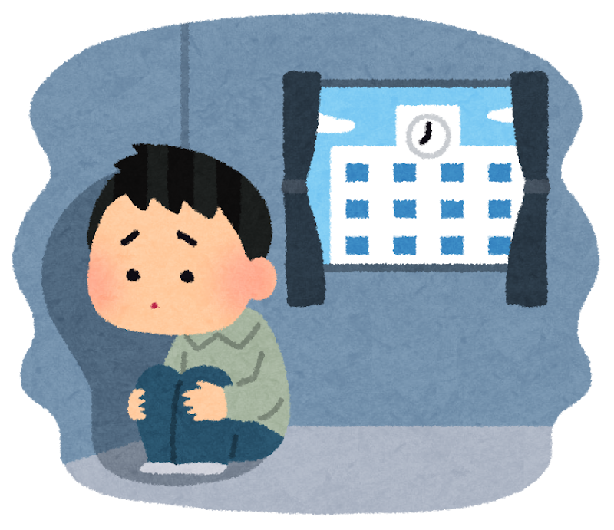
ひきこもり 17歳 男性
ADHD／摂食障害／低栄養・低体重
中学3年から不登校
175cm / 37.6kg BMI 12.2
最初に見えていたのは、
「低栄養」という問題だった

Slide 19
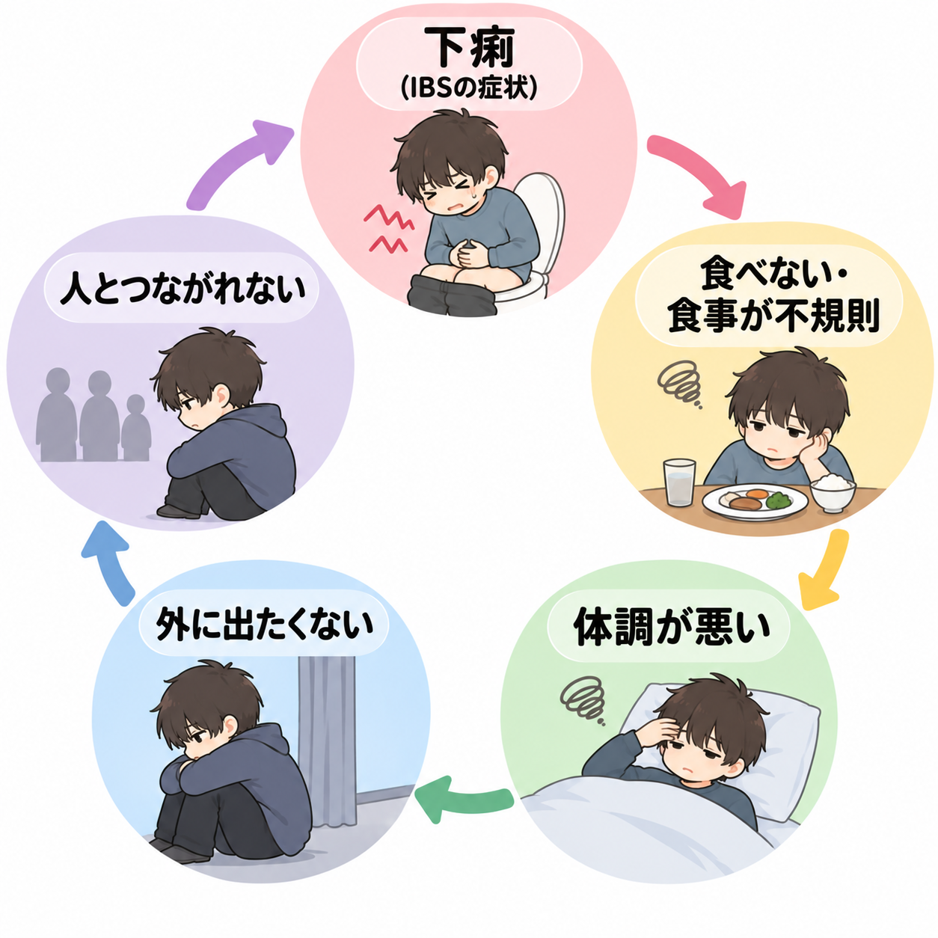
「食べられない」
の背景には
「こころ・身体・社会」
とのつながりがあった

Slide 20

「この人は何を望んでいるのだろう？」
「教える」から「聴く」へ
栄養指導の前に
まずその人を知る

Slide 21
同じような経験をした人だから、
届く言葉がある
ひきこもり経験のある職員に訪問へ同席してもらった
経験者⇔本人
「支援する人／される人」だけではない関係

Slide 22
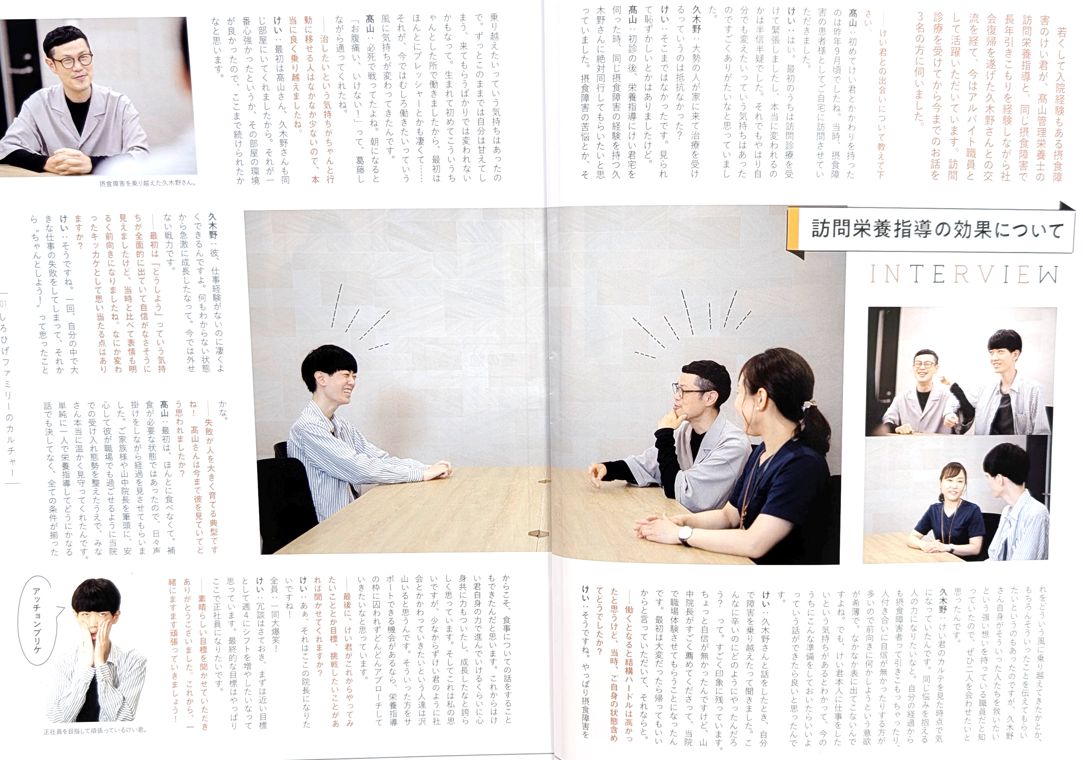
17歳
家から出られない
人とつながれない
現在
外へ出る
人とつながる
自分の将来を考える
自分の経験を語る
変わったのは栄養状態だけではなかった

Slide 23
栄養の知識だけでは、足りなかった
管理栄養士
食・栄養・身体を見る専門性
精神保健福祉士
こころ・生活・社会を見る視点
「資格を増やしたかった」のではなく、
目の前の人を、もっと理解したかった

Slide 24
役割開放
専門性を捨てることではない
専門性を持ちながら、役割だけに固執しない
「あなたの全体を見ています」ということが伝わる関わりへ

Slide 25
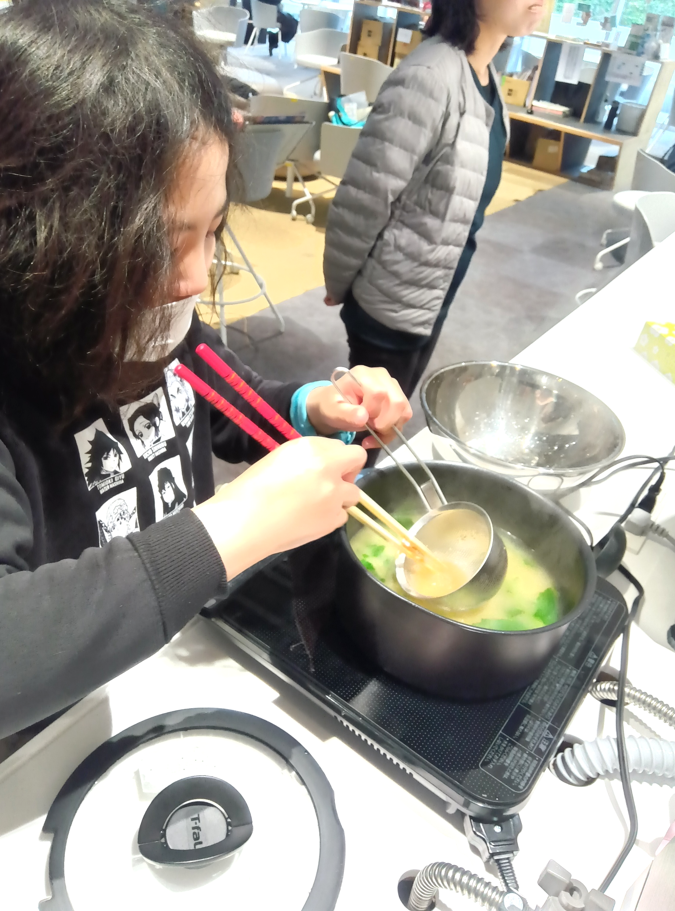
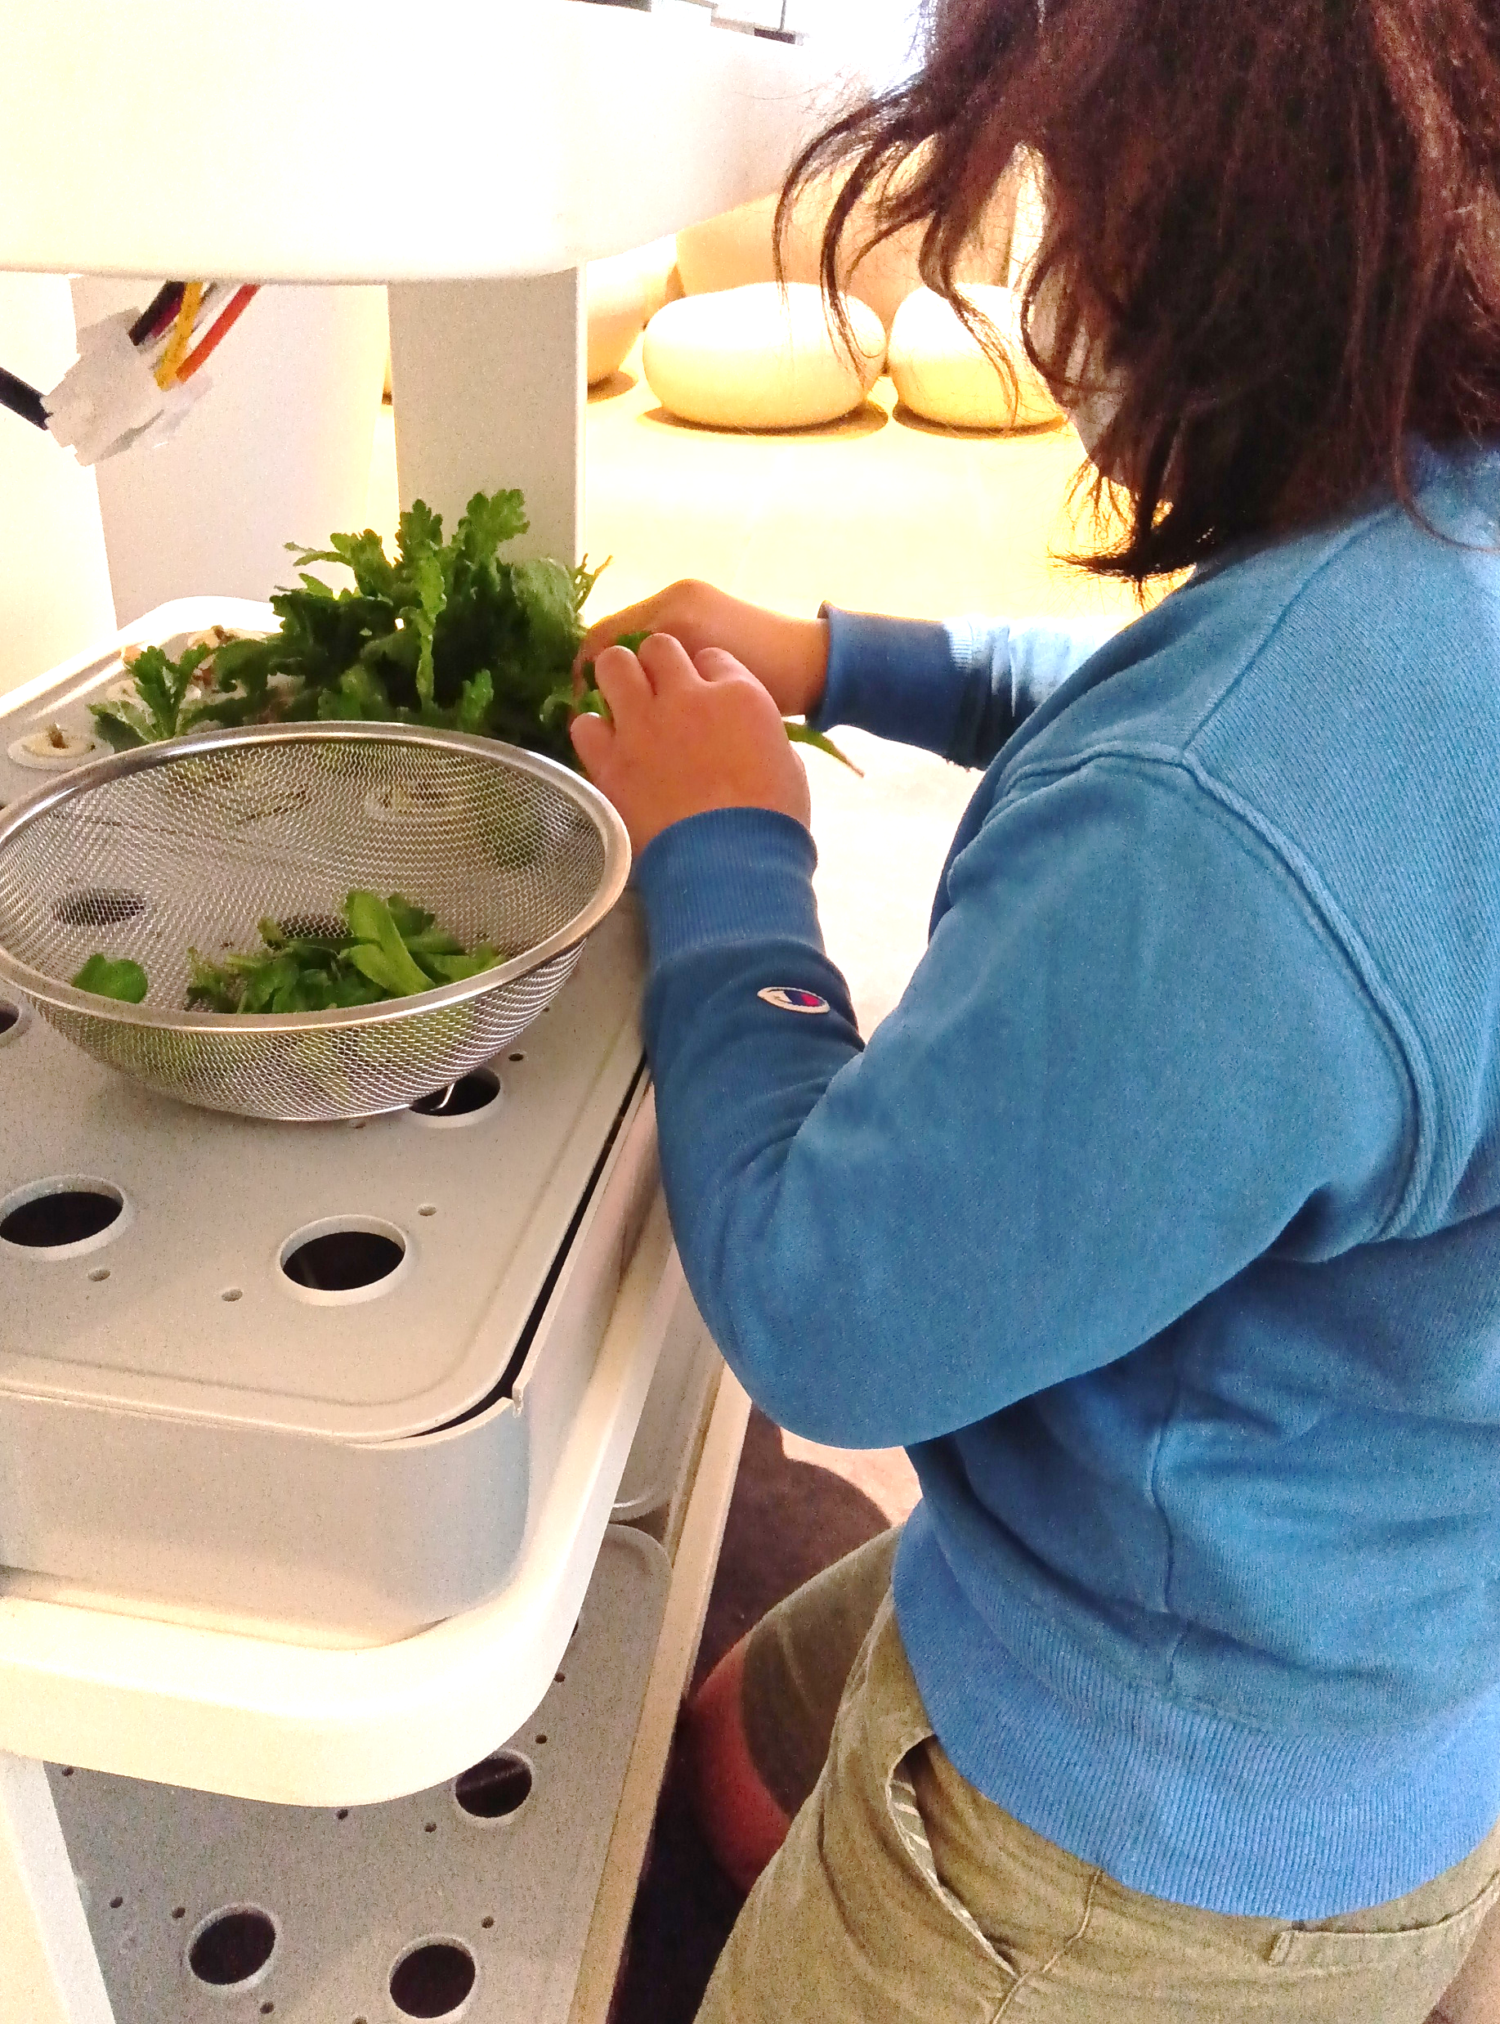
家に会いに行く支援から、
家を出るきっかけをつくる支援へ
訪問する
↓
安心できる人とつながる
↓
外に出てみる
↓
誰かと一緒に何かをする

Slide 26
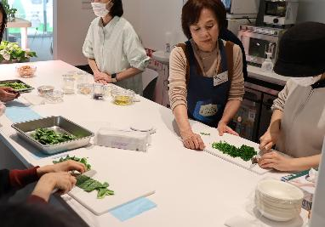
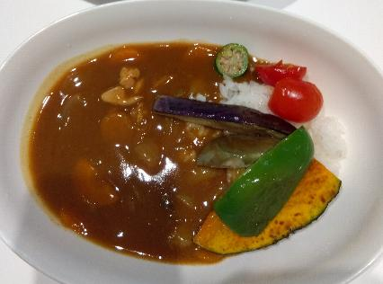
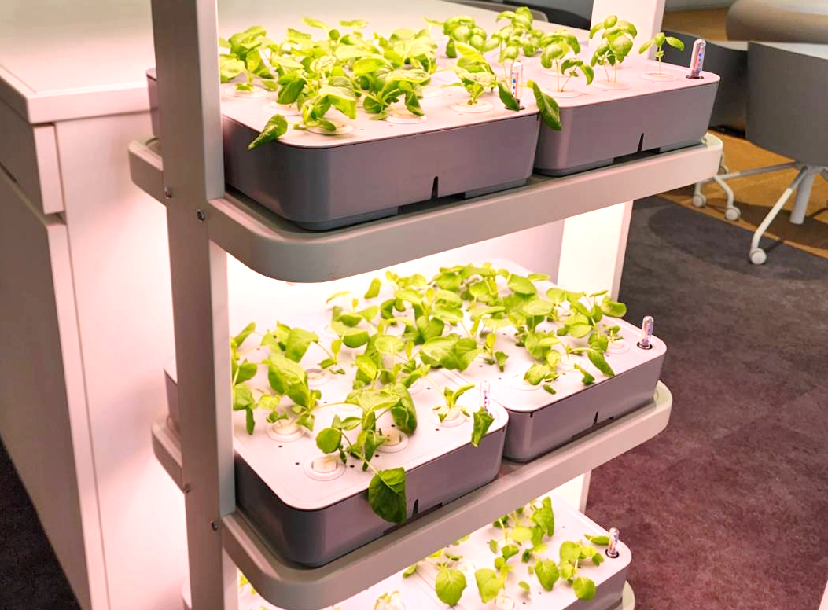
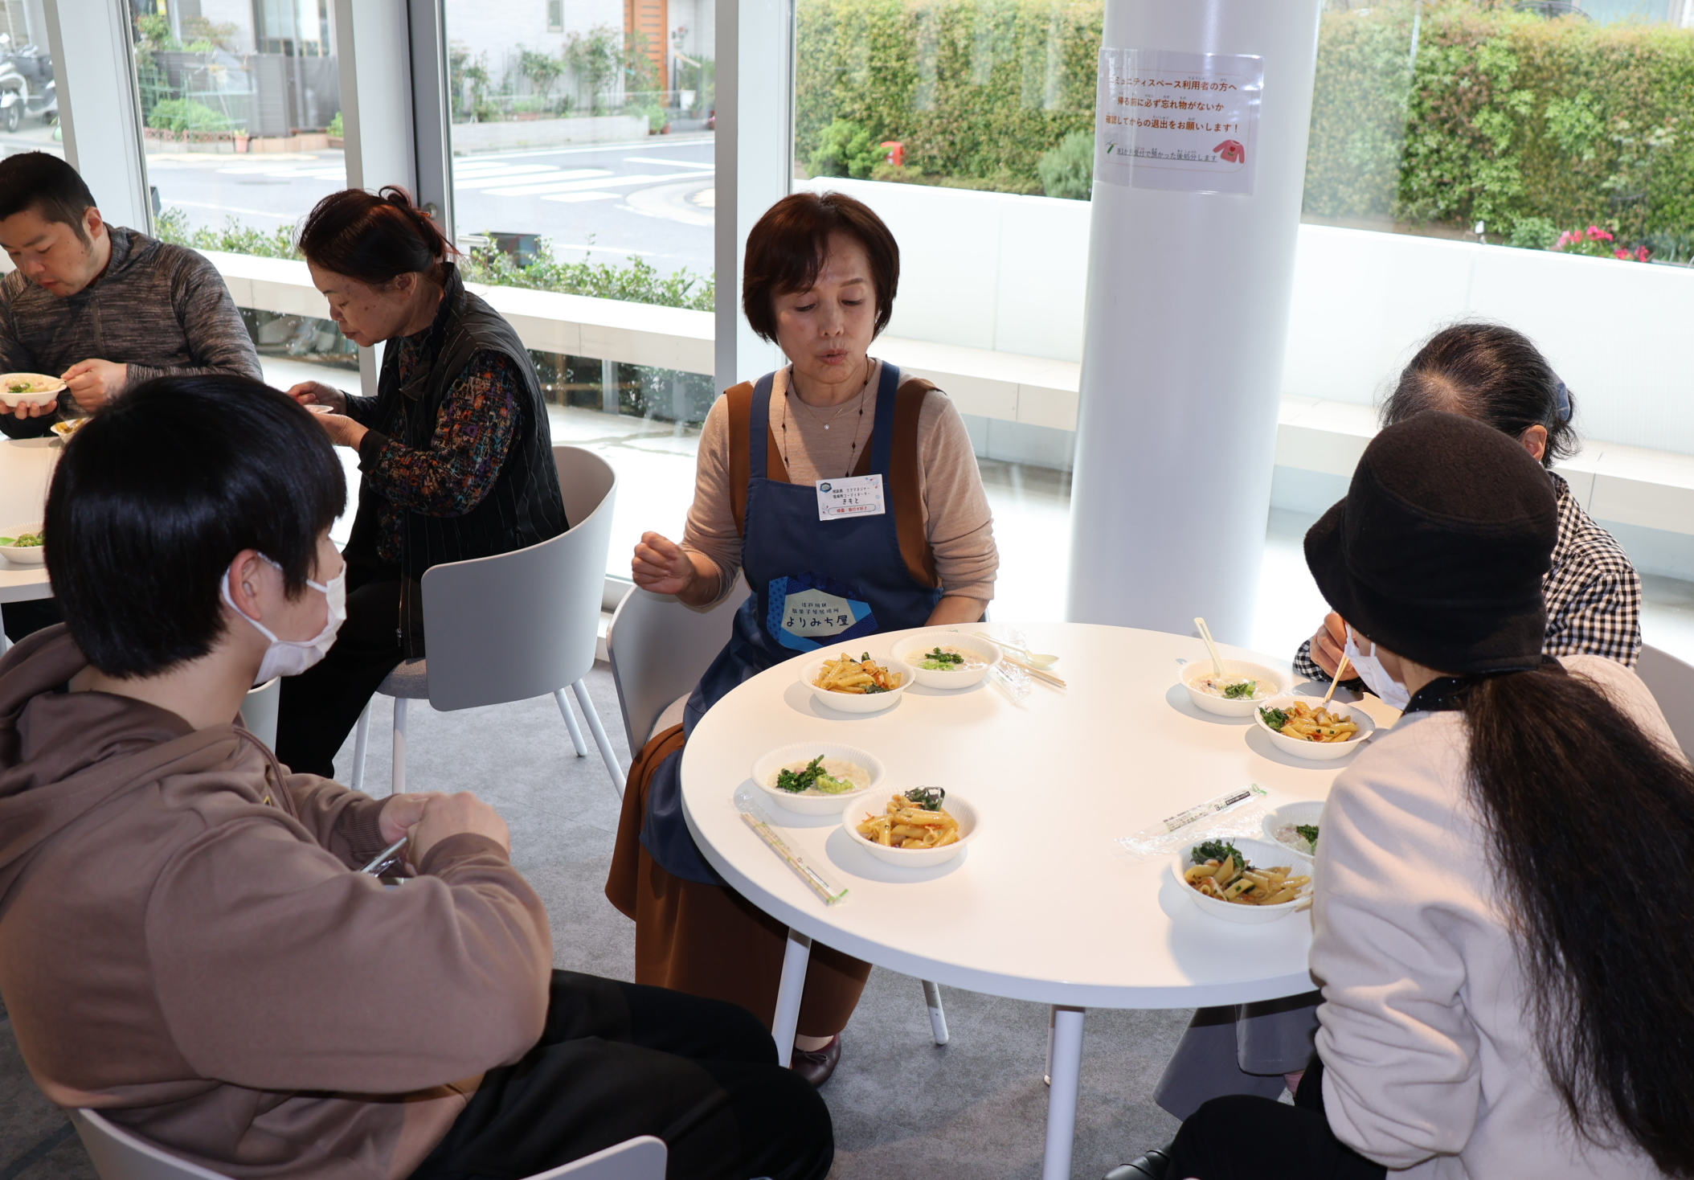
育てる⇒収穫する⇒調理する⇒一緒に食べる
しろひげ園芸部
目的は「野菜を育てること」だけではない

Slide 27
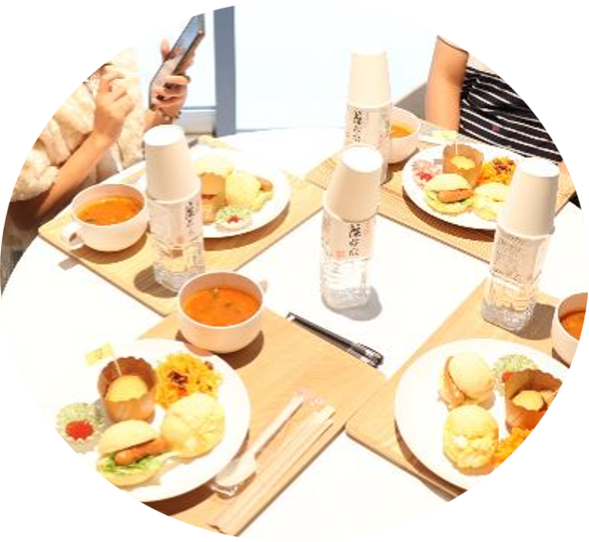
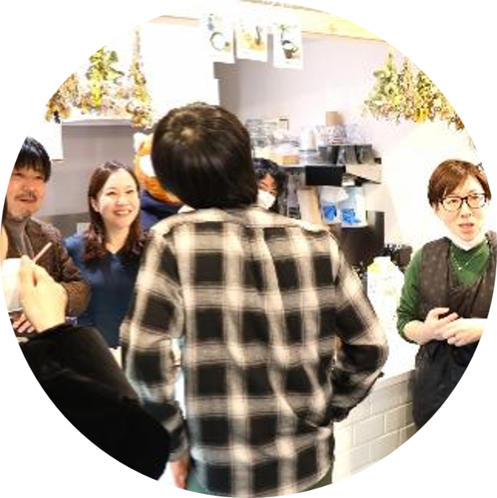
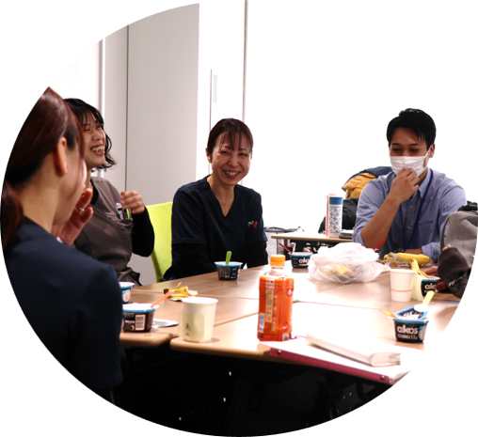
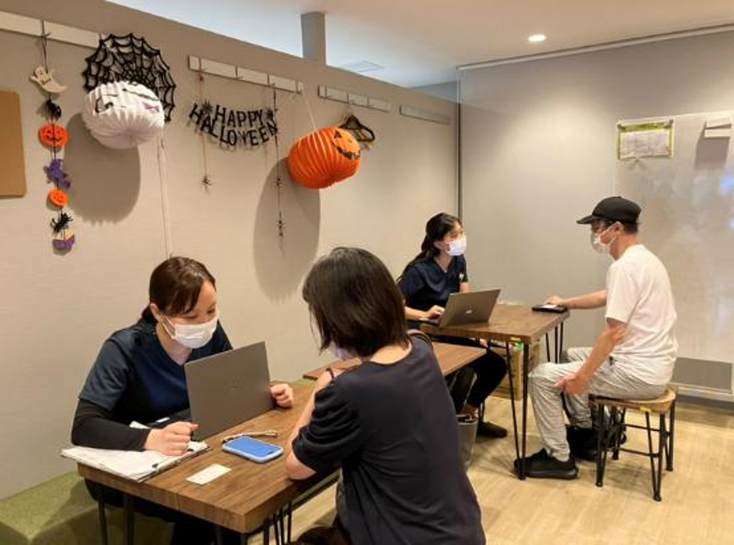
「用事がなくても行ける場所」をつくる
こころ食堂
地域交流
こころ酒場
つながりの場
就労支援
社会参加へ
の一歩
よりみち屋居場所
支援につなげる前に、まず「つながれる場所」を

Slide 28
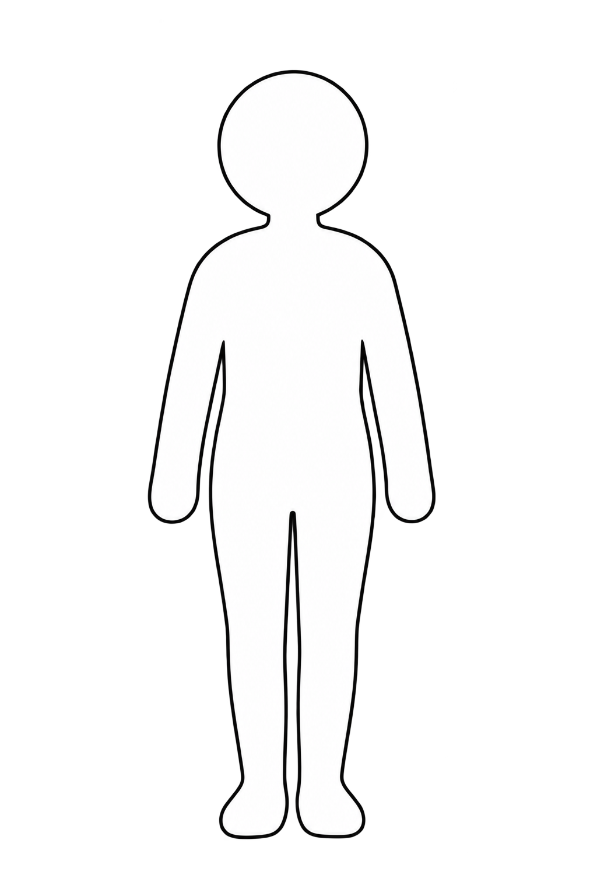
🍚
食べる
訪問栄養
💗
こころ
傾聴
伴走
🏡
社会
居場所
就労支援
👬🌱
人
園芸部
共食
身体
低栄養 嚥下
生活習慣病
管理栄養士としての専門性
精神保健福祉士としての視点
専門性を持って、枠を越える

Slide 29
専門職の仕事は、
どこまででしょうか？
「誰の仕事か」を考える前に
「この人に何が必要か」を考える
自分ひとりで難しければ、他職種に協力を仰ぐ

Slide 30
優しき挑戦者
できない理由ではなく、できる方法を考える
病気だけではなく、その人を見る
専門性を持って、枠を越える
「食べる」を入り口に、その人の人生へ

Slide 31
ご清聴ありがとうございました
髙山理恵子 Rieko Takayama
03-5666-4675
takayama.r@shirohige.clinic

